Slide 1
数理方程与特殊函数
任课教师：杨春
Email: yc517922@126.com
数学科学学院

Slide 2
本次课主要内容
线性偏微分方程的基本解
(一)、稳态场方程的基本解
(二)、热传导方程的基本解
(三)、波动方程的基本解

Slide 3
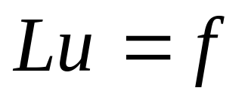
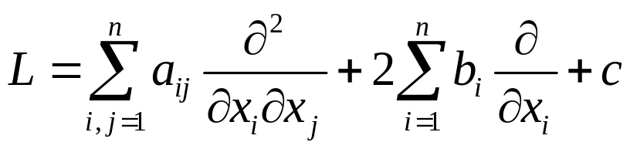
(一)、稳态场方程的基本解
不含时二阶线性偏微分方程：
f =0时，称方程为齐次方程，否则，方程为非齐次方程。
其中L是关于x₁,x₂,….,x_{n}的二阶线性偏微分算子

Slide 4


(1)、定义：方程
的解U称为方程 的基本解或格林函数.
基本解物理意义
基本解反映点源作用情况，所以，基本解又称为点源函数。
方程中f(M)表示场源强度。

Slide 5


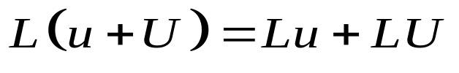


(2)、性质
定理1：若U是方程 的基本解，且u是 的解，则u+U是方程 的基本解。且方程所有基本解均有形式：u+U。
证明：因为：

Slide 6

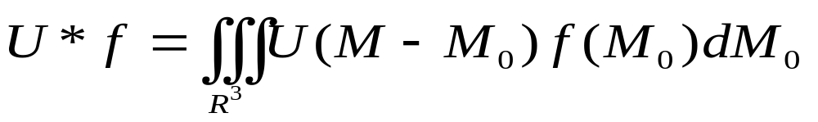
所以，u+U是基本解。
又由线性偏微分方程解的结构定理得定理的后一结论。
定理2：若f(M)是连续函数，U(M)满足方程：
则如下卷积
是方程 的解.

Slide 7

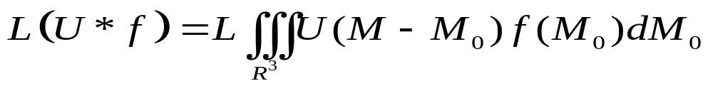
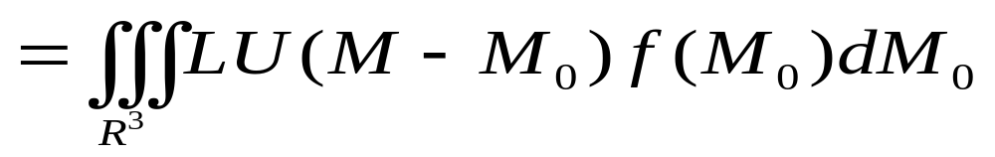
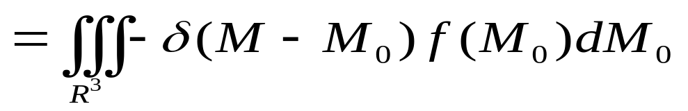

证明：首先：
其次：
两点说明：
1)、该定理表明：欲求方程： 的

Slide 8
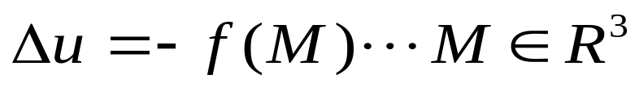

特解，只要求出其基本解即可。
2)、物理解释：
方程： 的解可以理解为由静电场源f(M)激发的电势。定理表明：求连续分布场，可以通过求点源的场来实现。
泊松方程的基本解
(1)、三维泊松方程的基本解
设三维泊松方程的形式为：
于是基本解为方程： 的解 .

Slide 9

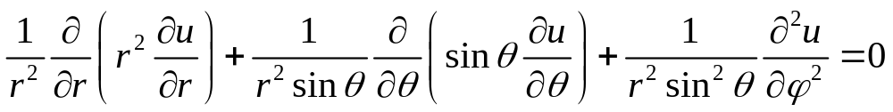
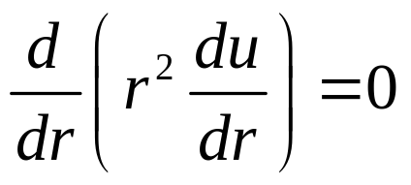
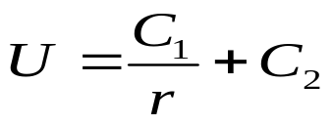
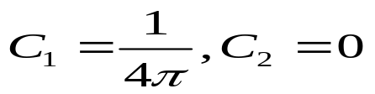
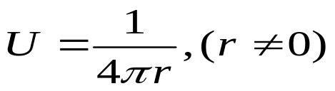
为求出基本解，考虑： 的球对称解.
拉氏方程的球坐标形式为：
若方程具有球对称，当r不为零时有：
得解为：
若取
则求出

Slide 10

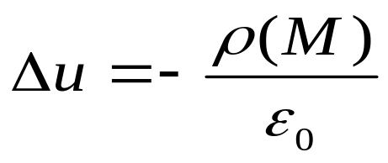
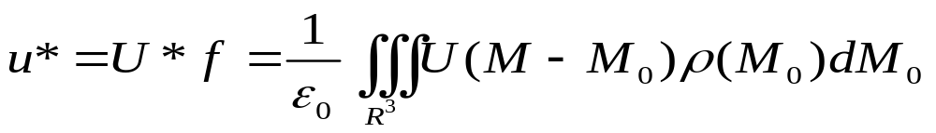
通过验证得：
于是求得三维泊松方程的基本解为：
例1、写出三维泊松方程特解表达式
解：三维泊松方程为：
由基本解和定理2得三维泊松方程特解表达式为：

Slide 11
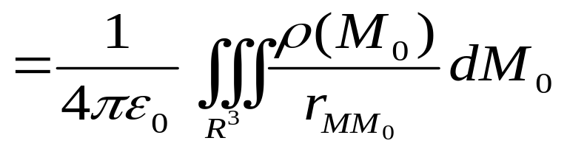
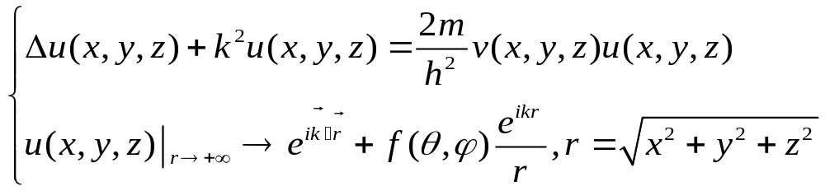

例2 讨论粒子散射满足的定态薛定谔方程定解问题：
其中：u(x,y,z)表示波函数；v(x,y,z)表示作用势；k表示入射平面波矢量； 表示入射波振幅。

Slide 12
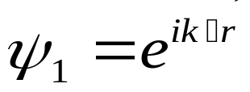
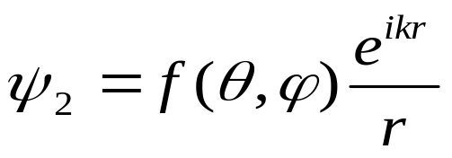
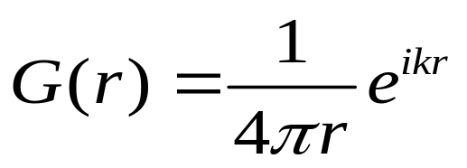
表达式 描述入射粒子的平面波 ;
描述粒子被散射后从散射中心向外发散的球面出射波的表达式为：
解：基本解满足的方程为：
由傅立叶变换和留数定理以及条件可以求出基本解为：

Slide 13
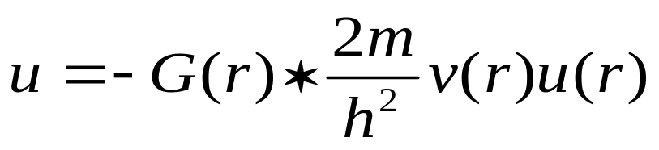
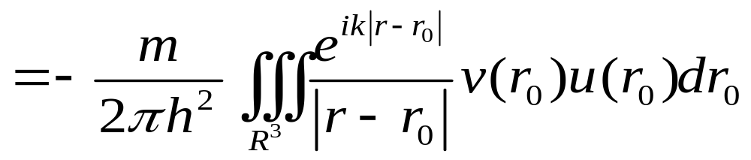
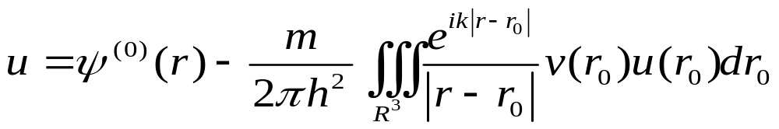

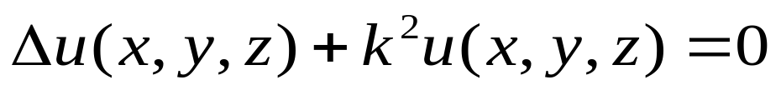
由定理2得薛定谔方程特解：
于是由解的结构定理，方程的解可以表示为：
其中 满足方程：

Slide 14
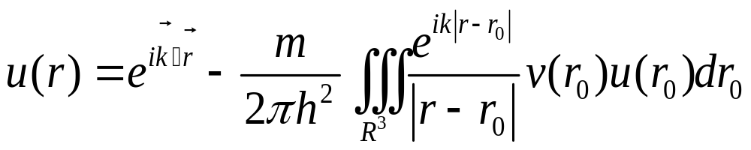

对于力程有限的势场， 可取为入射波，所以散射问题可归结为求解如下的积分方程：
该问题的详细情况可参看曾谨言著的《量子力学教程》的第10.2节：散射态微扰论.
(2)、平面泊松方程的基本解
设平面泊松方程的形式为：
于是基本解满足方程：.

Slide 15
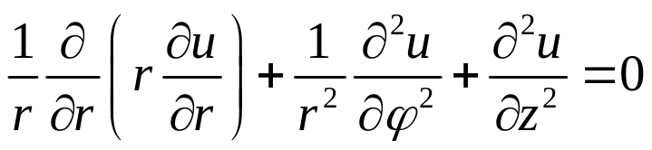
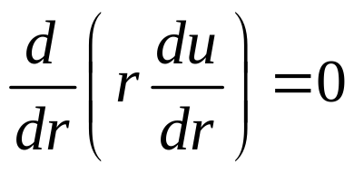

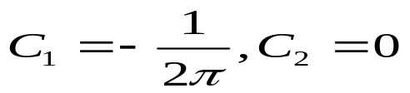
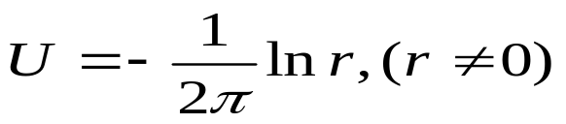
为求出基本解，考虑： 的柱面对称解.
拉氏方程的柱坐标形式为：
若方程具有柱对称(且园对称)，当r不为零时有：
得解为：
若取
则求出

Slide 16
通过验证得：
于是求得二维泊松方程的基本解为：
泊松方程基本解的物理意义：
三维泊松方程基本解相当于置于原点处电量为
ε₀的正点电荷在空间M处产生的电势。
平面泊松方程的基本解相当于过坐标原点的电荷密度为ε₀的无限长导线在M处产生的电势。
(二)、热传导方程的基本解
(1)、热传导方程柯西问题的基本解

Slide 17
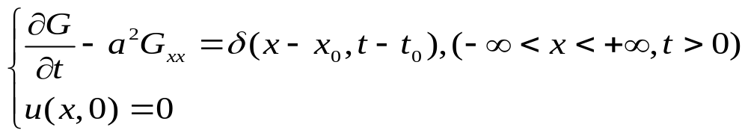
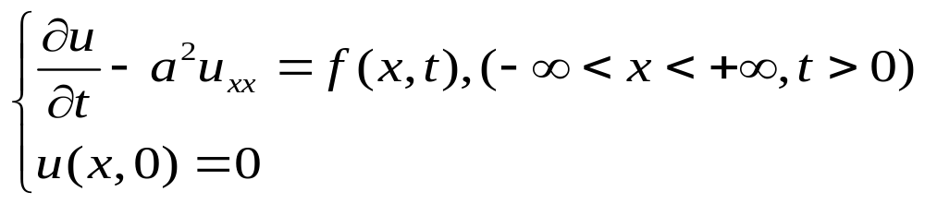
(a) 定义：称
的解为热传导方程柯西问题
的基本解(或格林函数)。
(b) 求基本解(格林函数)

Slide 18
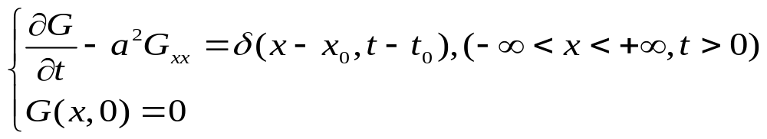
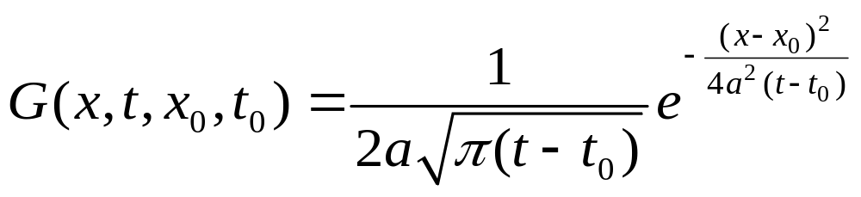
设一维热传导方程柯西问题为：
则其基本解满足：
采用傅立叶变换求基本解。

Slide 19
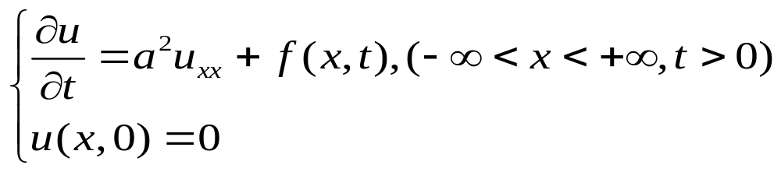
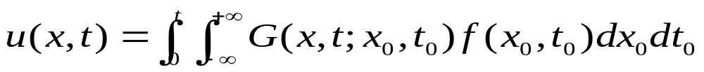
(c) 基本解与定解问题的解之间的关系
定理3：无界区域上热传导方程定解问题
的解为：

Slide 20
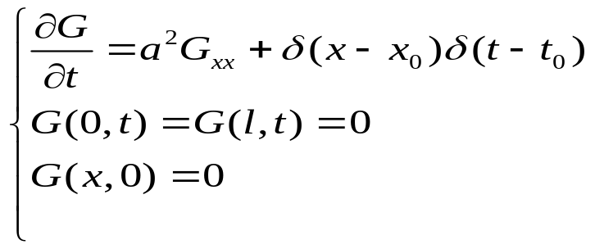
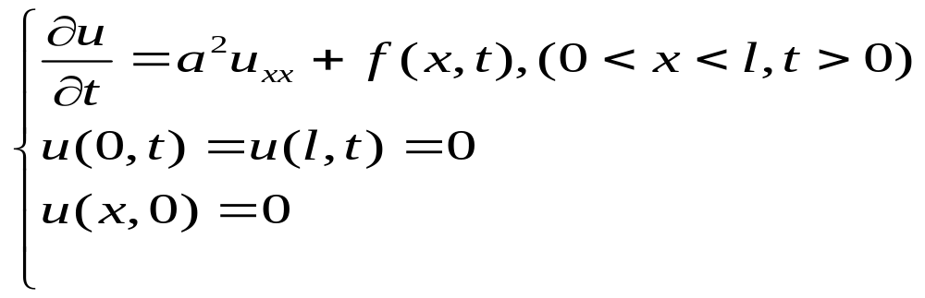
(2)、有界区域上热传导方程的基本解
(a) 定义：称
的解为有界热传导方程问题
的基本解(格林函数)。

Slide 21
(b) 求基本解
设一维热传导方程边值问题为：
则其基本解满足：
下面采用分离变量法求基本解。

Slide 22
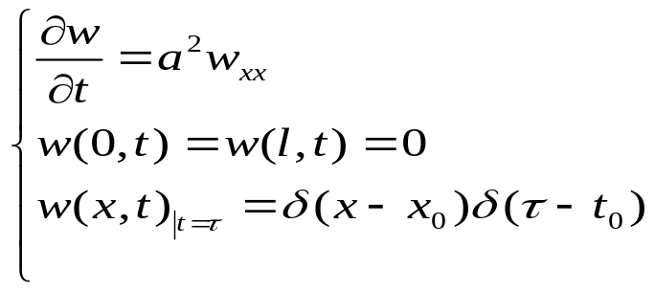

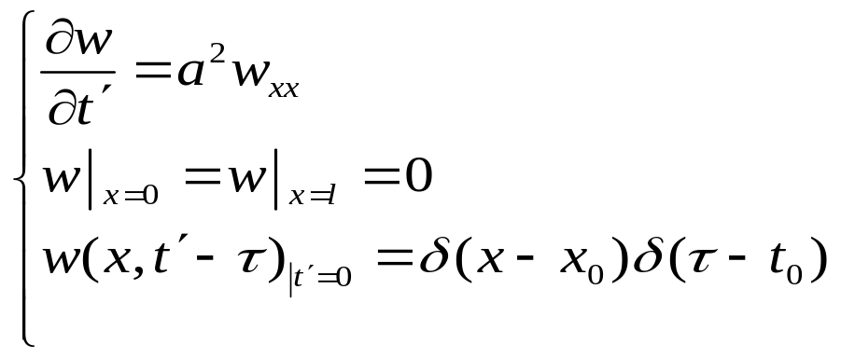

首先，由齐次化原理得：
令 则：
(1) 分离变量：

Slide 23


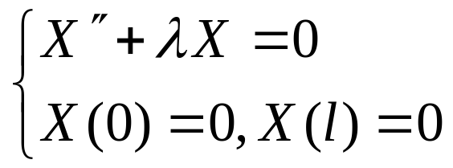
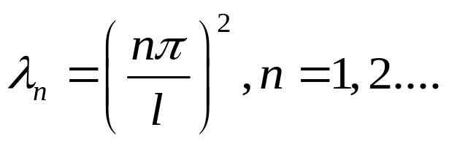
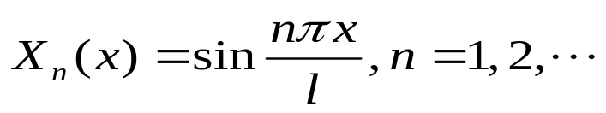
得到两个常微分方程：
(2) 固有值问题为：
固有值为：
固有函数为：

Slide 24
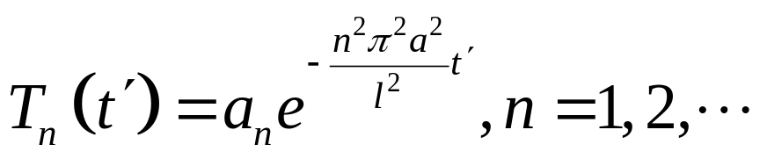
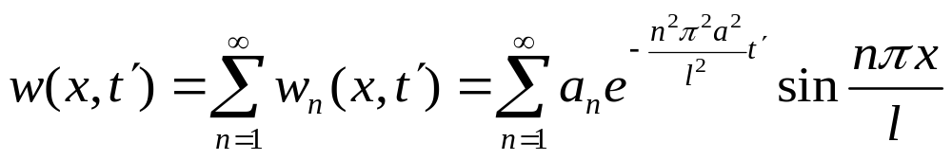
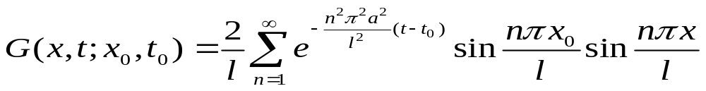
(3) 另一个常微分方程的解为：
(4) 一般解为：
(5) 由初始条件和齐次化原理得：

Slide 25
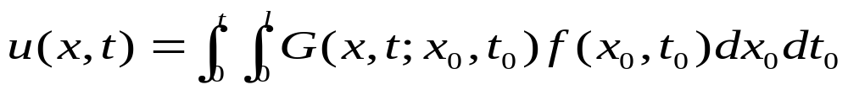
所以，求得基本解为：
(c) 基本解与定解问题的解之间的关系
定理4：有界区域上热传导方程定解问题
的解为：

Slide 26
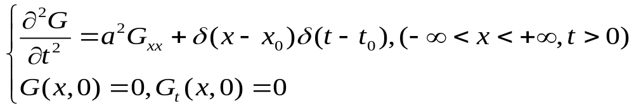
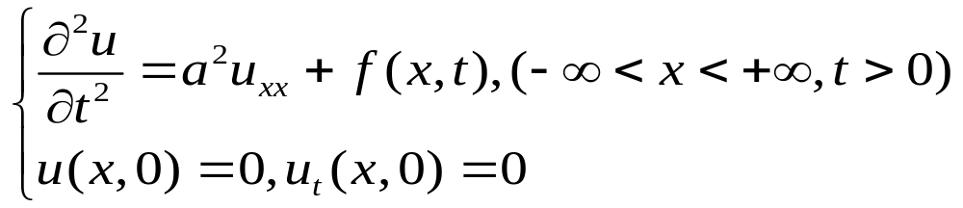
(三)、波动方程的基本解
(1)、无界区域上波动方程的基本解(以一维为例)
(a) 定义：称
的解为无界区域波动方程
的基本解(格林函数)。

Slide 27
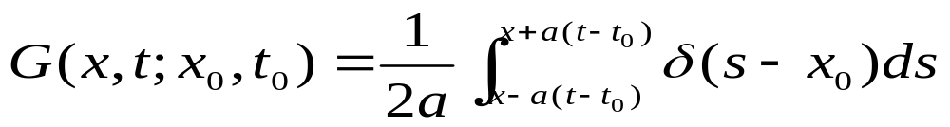
(b)、由齐次化原理和达朗贝尔公式得基本解为：
(c) 基本解与定解问题的解之间的关系
定理5：无界区域上波动方程定解问题
的解为：

Slide 28
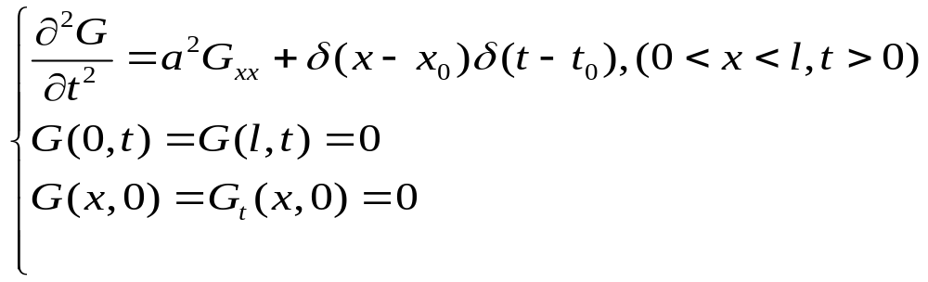

(2)、有界区域上波动方程的基本解
以一维为例讨论该问题。
(a) 定义：称
的解为有界波动方程问题
的基本解(格林函数)。

Slide 29



(b)、基本解为：
(c) 基本解与定解问题的解之间的关系
定理6：有界区域上波动方程定解问题
的解为：

Slide 30
作业
P164习题6.6第1，4，6，7，8题
P164习题6.7第1，2题

Slide 31
Thank You !

